Slide 1
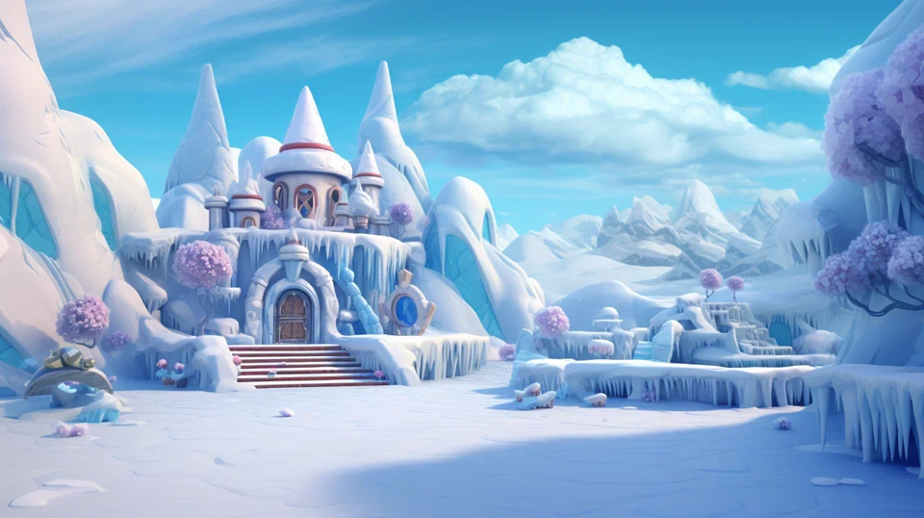
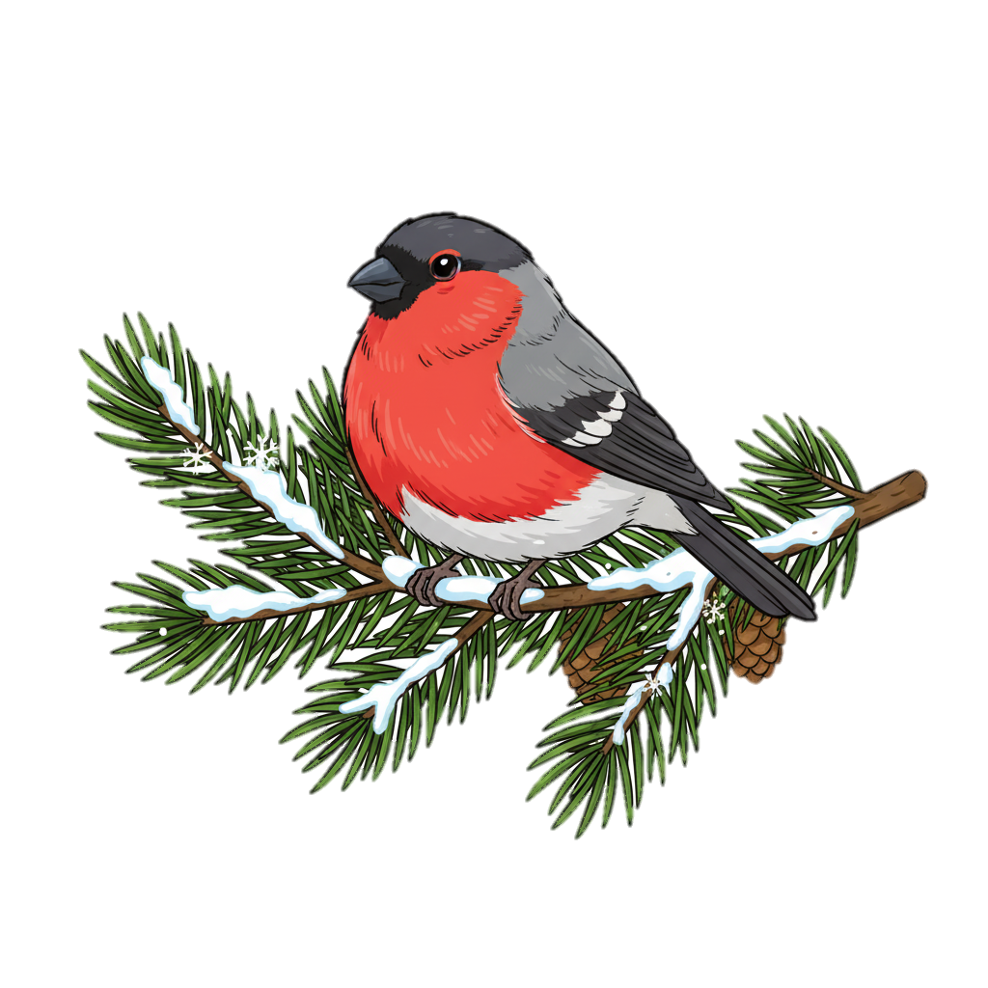
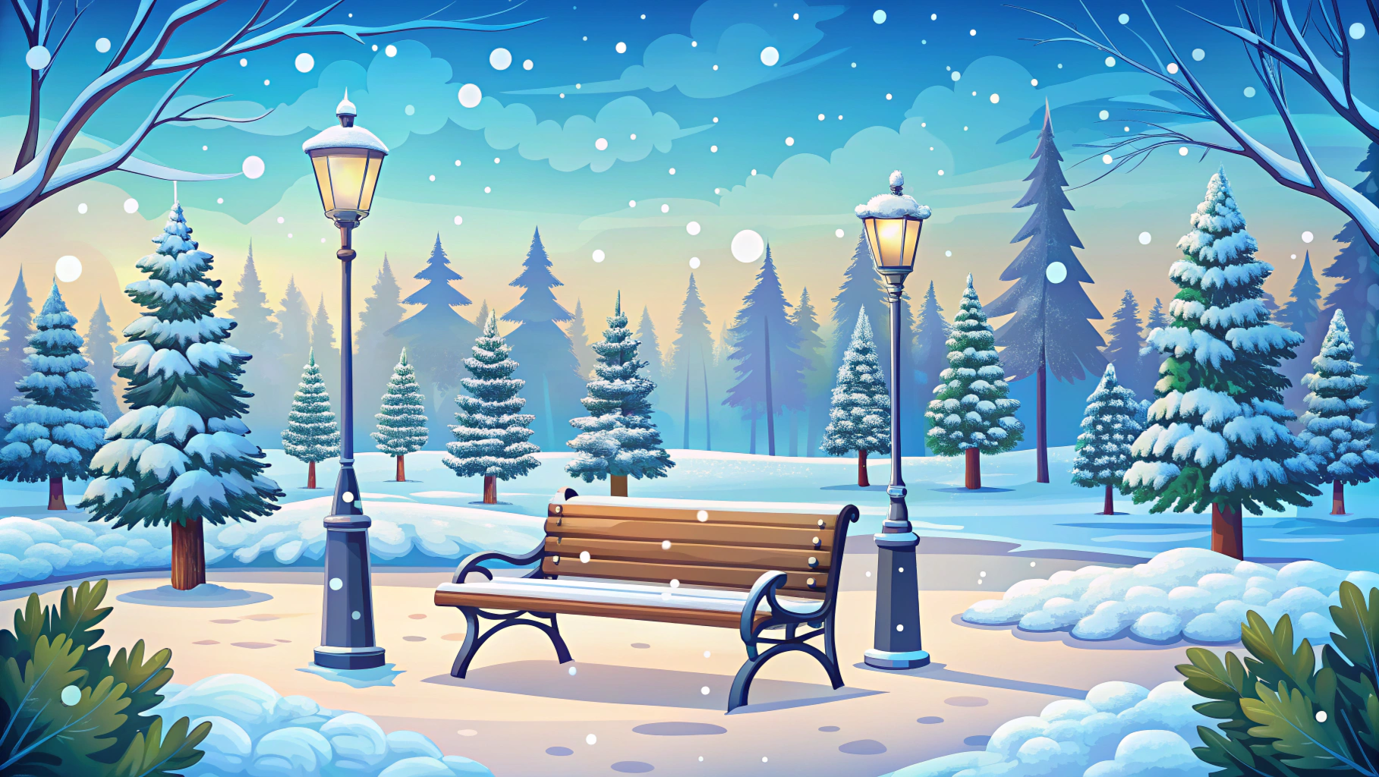


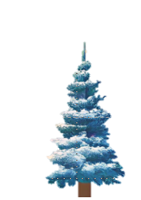
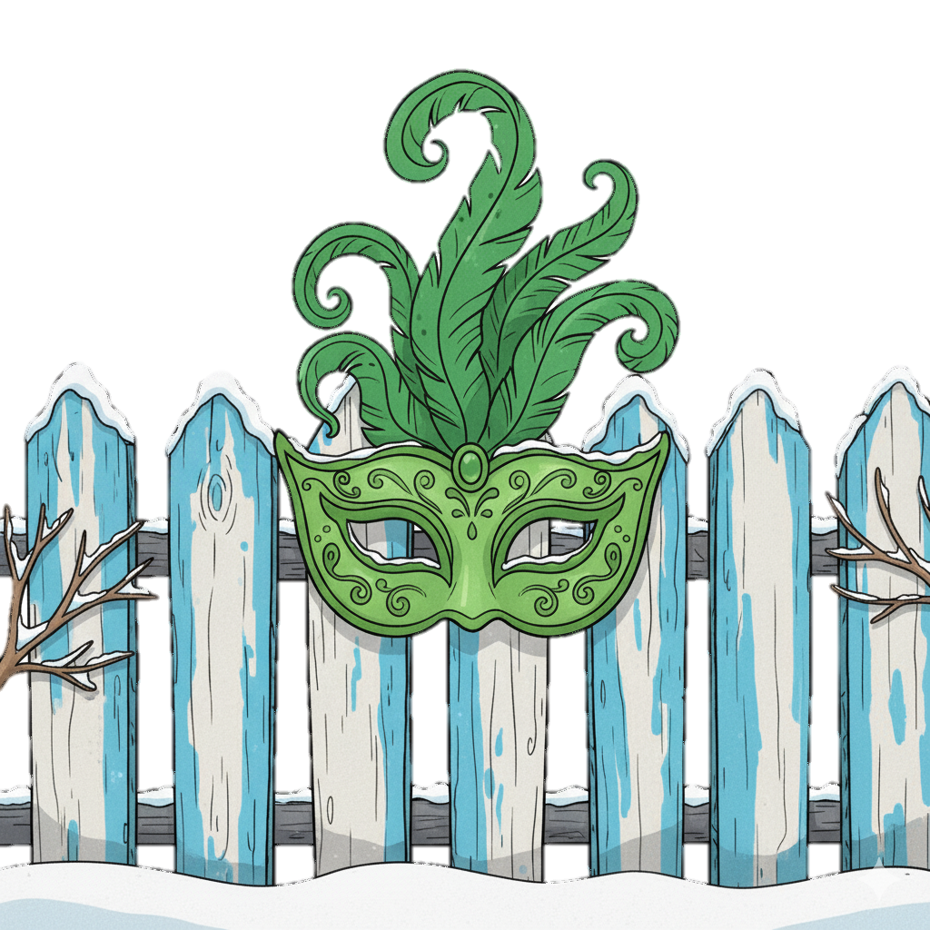

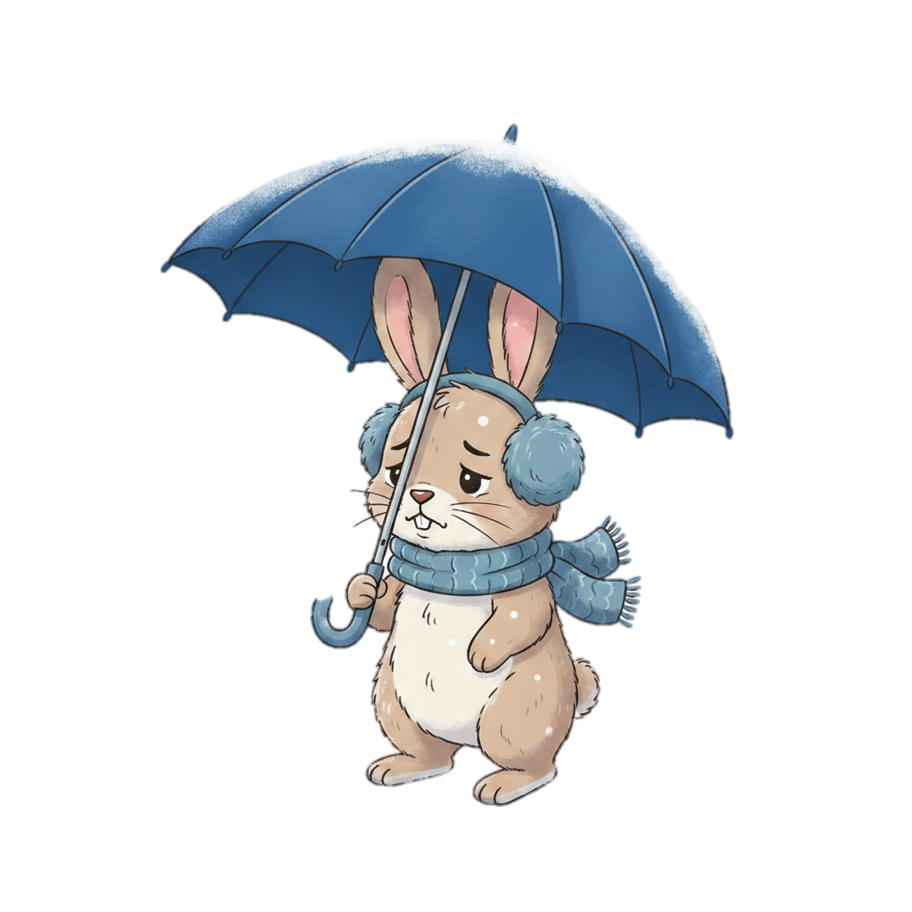
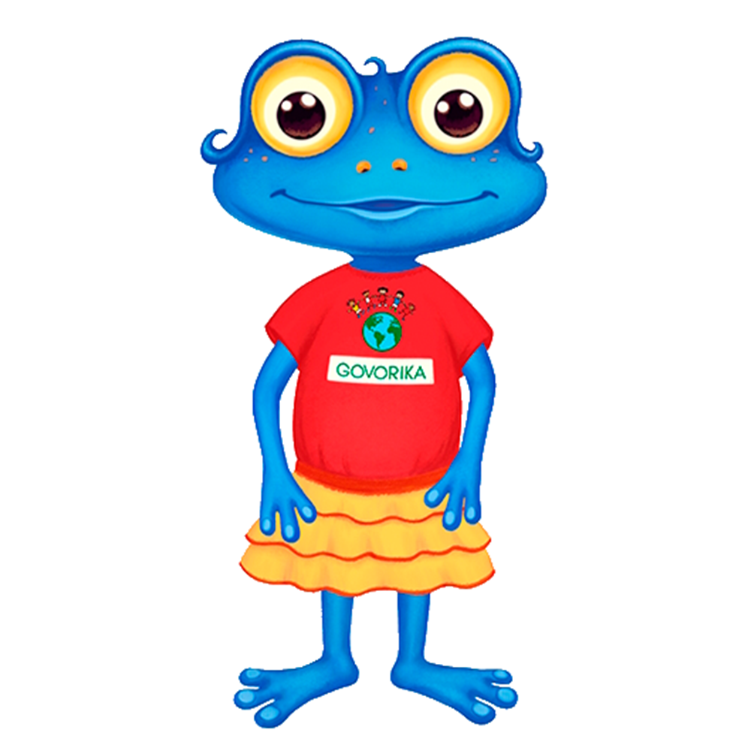
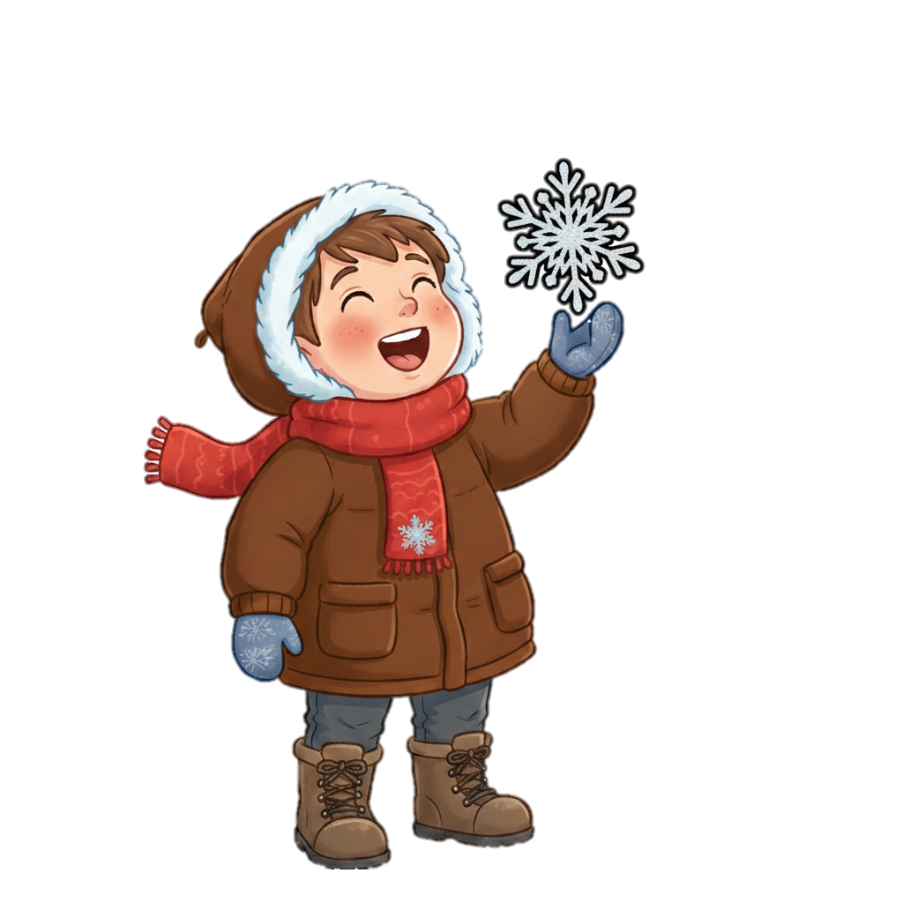
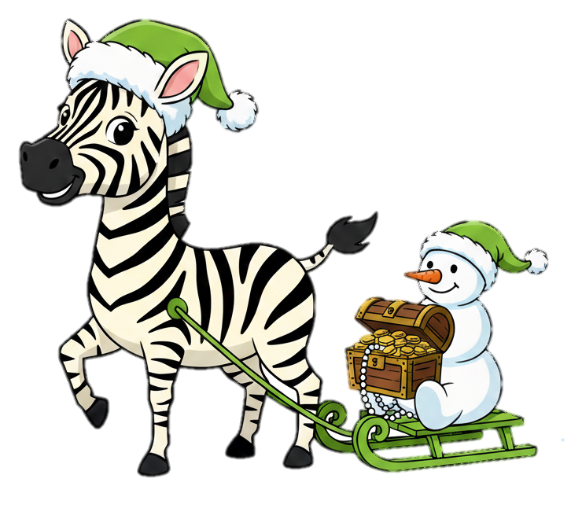


Что есть у зайки?
(У ЗАЙКИ ЕСТЬ СИНИЙ ЗОНТИК)
Что делает Захар?
(ЗАХАР ЛОВИТ ЯЗЫКОМ СЕРЕБРИСТЫЕ СНЕЖИНКИ)
Что у снеговика?
(У СНЕГОВИКА СУНДУК С ЗОЛОТОМ)
Что засияло в небе?
(В СИНЕМ НЕБЕ ЗАСИЯЛИ ЗВЁЗДЫ)
Что делает снегирь?
(СНЕГИРЬ СИДИТ НА ЗЕЛЁНОЙ СОСНЕ)
Кто мёрзнет за кустом?
(ЗА КУСТОМ МЁРЗНЕТ ЗАЙКА)
Что делает зебра?
(ЗЕБРА ВЕЗЁТ СНЕГОВИКА НА ЗЕЛЁНЫХ САНКАХ )
Что висит на заборе?
(НА ЗАБОРЕ ВИСИТ ЗЕЛЁНАЯ МАСКА)

